Slide 1

FACEBOOK: Centar za volontiranje i humanitarni rad FOI
INSTAGRAM: centar.za.volontiranje.foi

Slide 2
Akademska godina 2021./22.
369 volonterska sata
≈ 30 volontera

Slide 3
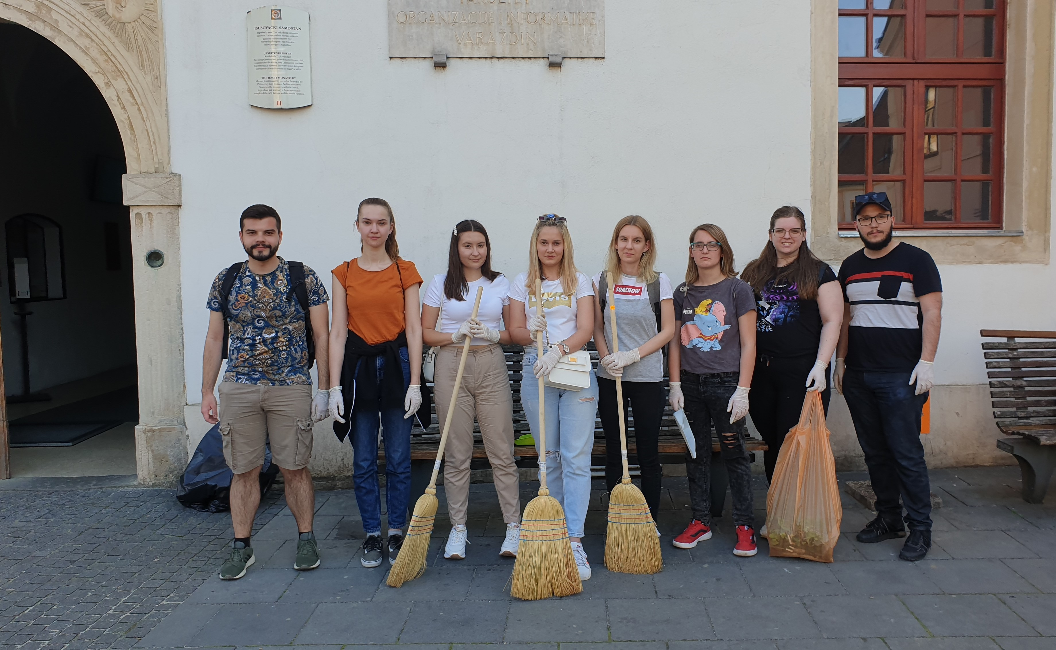
U sklopu akcije „Hrvatska volontira“ organizirano je čišćenje i uređenja okoliša Fakulteta – svibanj 2022.

Slide 4
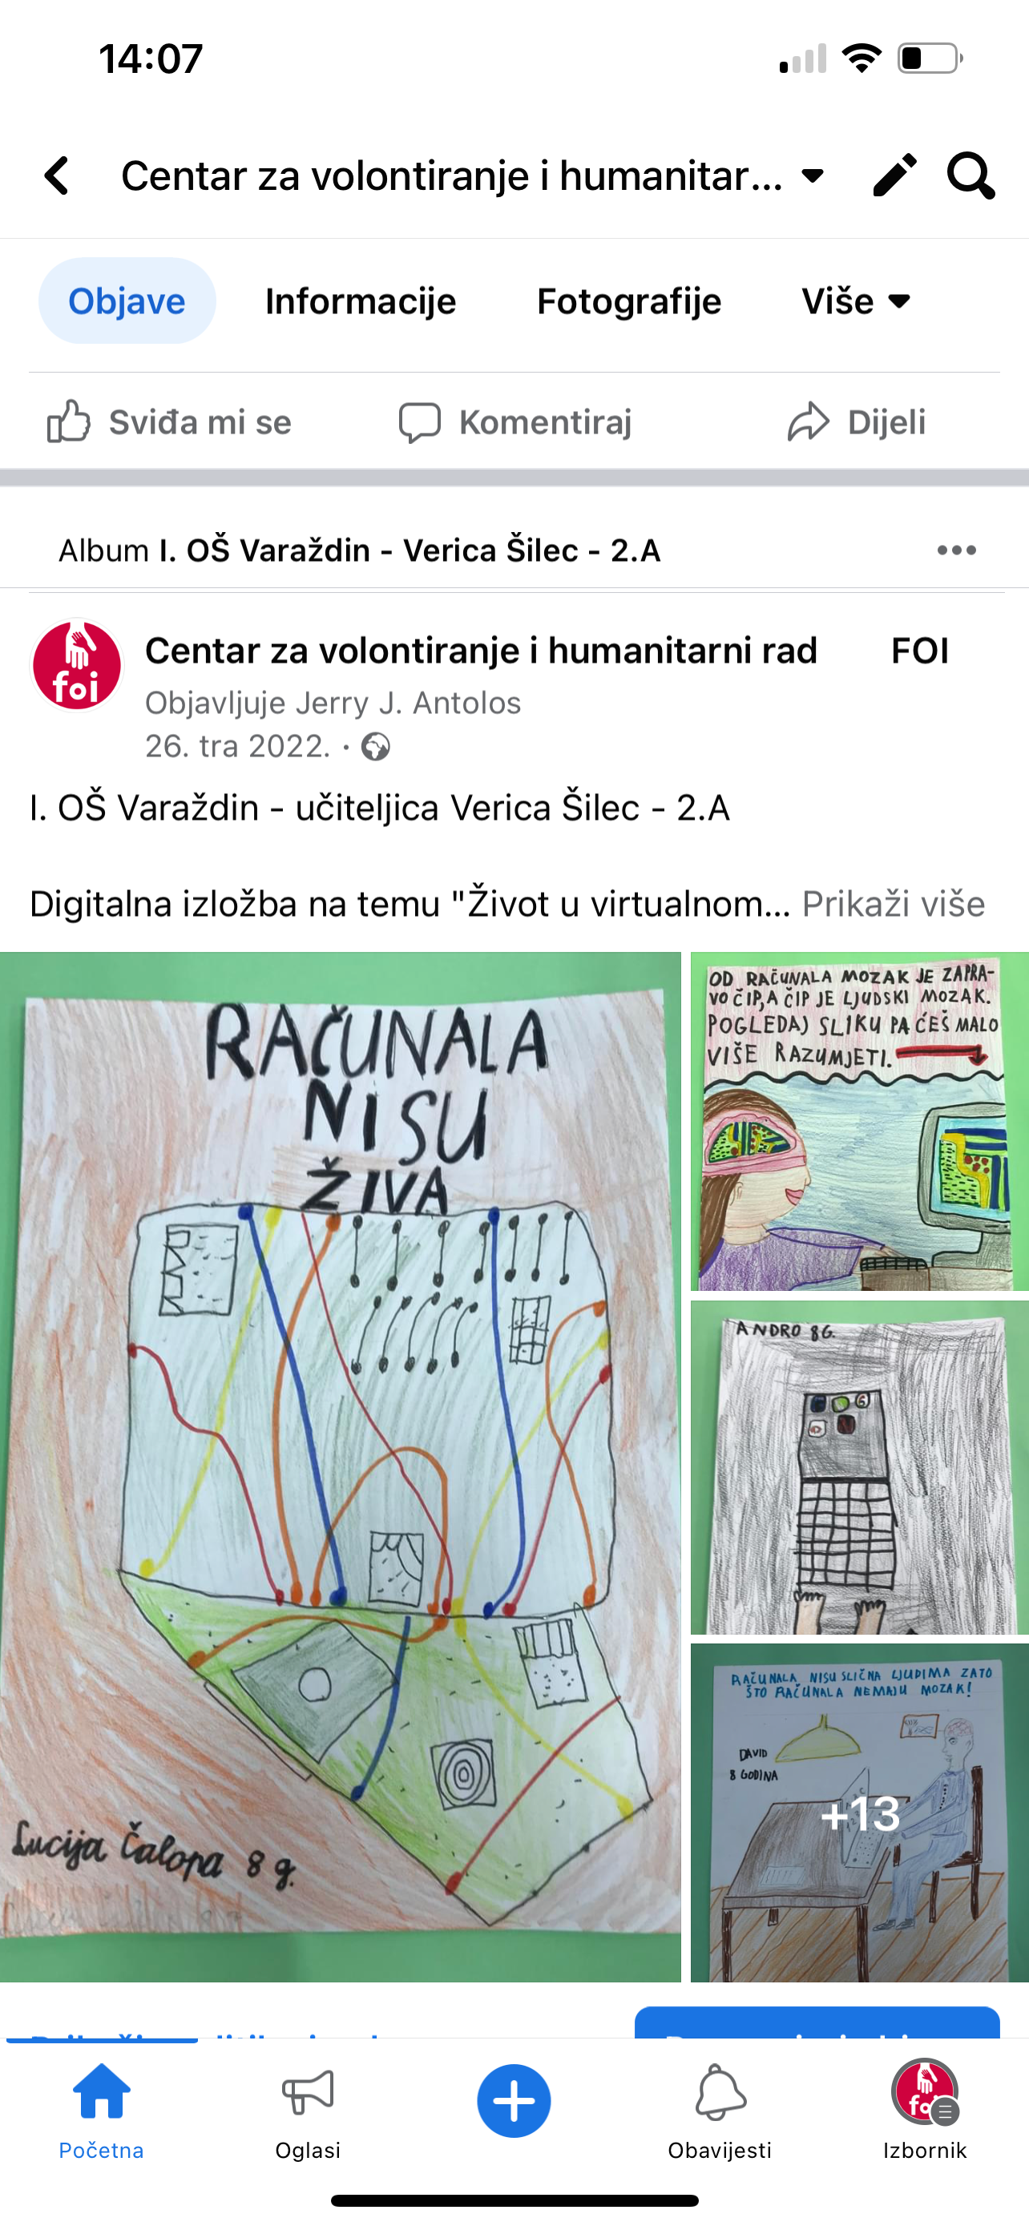
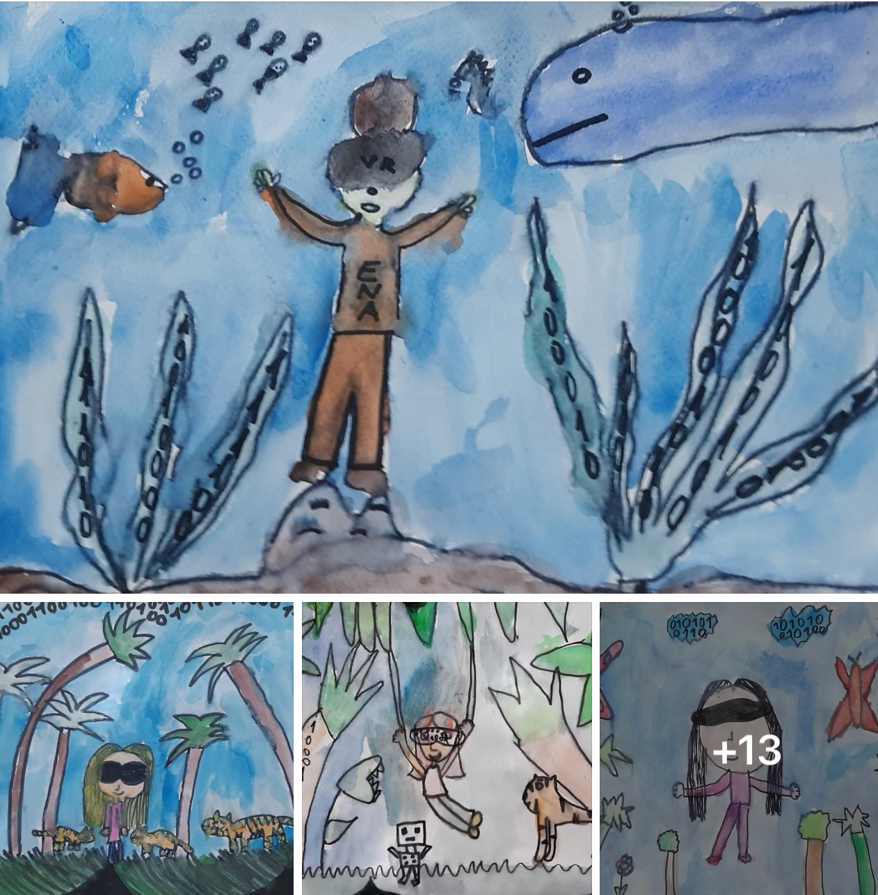
Festival znanosti 2022
Izložba likovnih radova djece predškolskog i učenika osnovnoškolskog uzrasta. „Život u virtualnom svijetu“ (svibanj 2022)
Na izložbu je pristiglo 80-tak dječjih radova u različitim tehnikama
I OŠ učiteljica Verica Šilec
VI OŠ učiteljica Aleksandra Oreški

Slide 5
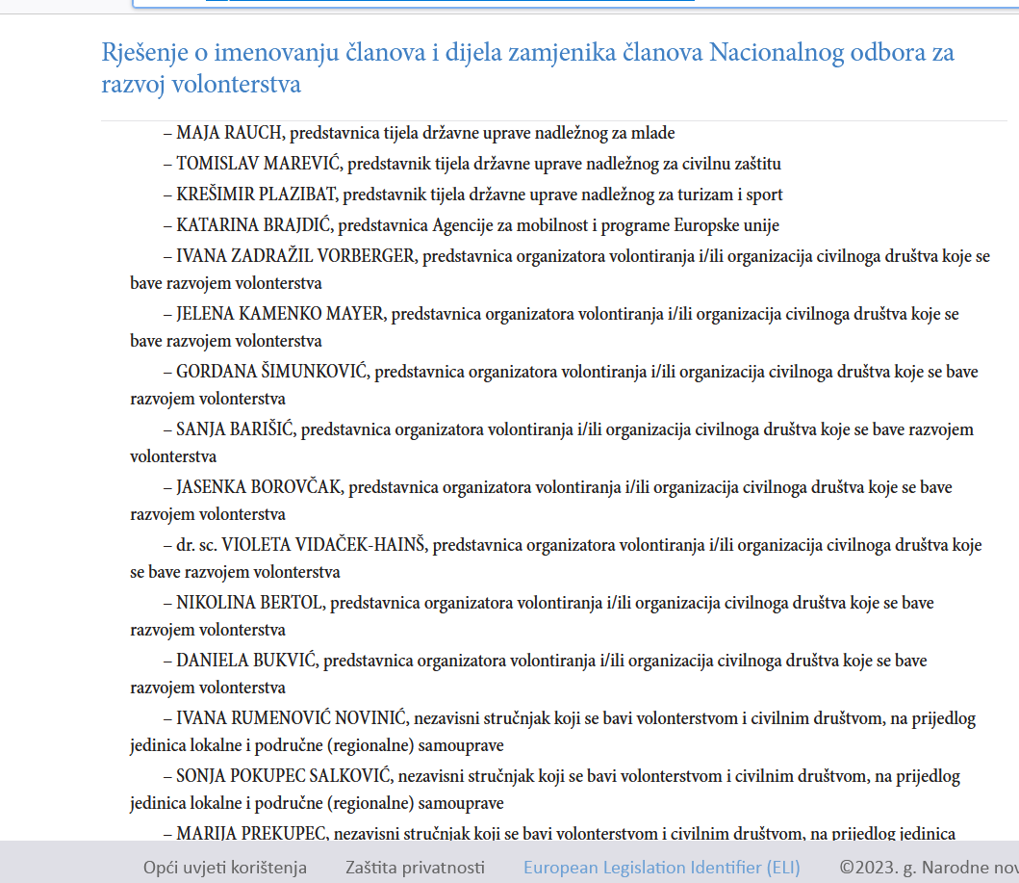
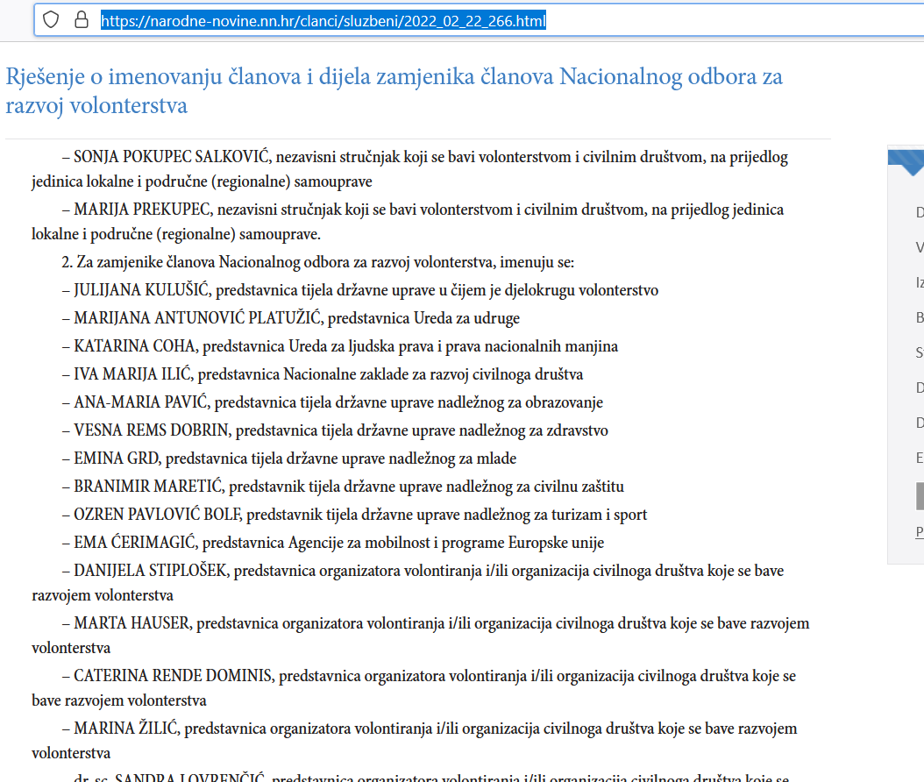
Nacionalni odbor za razvoj volonterstva
Temeljem Odluke Vlade Republike Hrvatske, prof.dr.sc. Violeta Vidaček Hainš i prof.dr.sc. Sandra Lovrenčić imenovane su 18.2.2022. članicom i zamjenicom članice Nacionalnog odbora za razvoj volonterstva pri Ministarstvu rada, mirovinskog sustava, obitelji i socijalne politike (NN 22/2022)

Slide 6
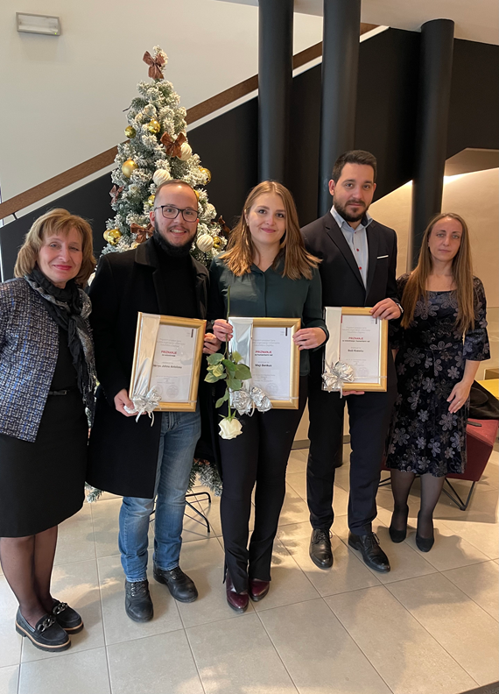
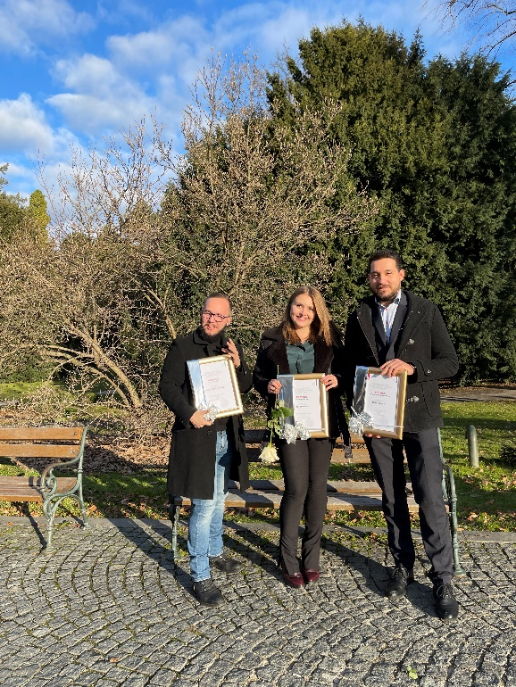
Priznanje dekanice za volontiranje
Studenti Jerry John Antolos, Maja Benkus i Božo Kvesić predloženi su za Priznanje Fakultetskog vijeća za volontiranje i/ili humanitarni rad te su im ista priznanja i dodijeljena na svečanoj sjednici Fakultetskog vijeća održanoj 19.12.2021. u HNK Varaždin

Slide 7
Edukacije i informiranje
Volontiranje u sklopu predmeta „Socijalno poduzetništvo”
U ožujku 2022. održane su edukacije Zakon o volonterstvu i Etički kodeks volontera (prof.dr.sc. Sandra Lovrenčić i prof.dr.sc. Violeta Vidaček Hainš)
Studenti su volontirali u okviru projekata Udruge za sindrom Down Međimurske županije, Udruge Spas Varaždin, Crvenog križ Pregrada, Socijalne samoposluge Varaždin, Pučke kuhinje Caritasa, FOI-ja, Udruge eStudent …
Nositeljice predmeta Socijalno poduzetništvo su izv.prof.dr.sc. Irena Konecki i doc.dr.sc. Kristina Detelj
U rujnu 2021. u sklopu Tribine za brucoše studenti prve godine informirani su o mogućnostima volontiranja

Slide 8
Tim Centra za volontiranje i humanitarni rad FOI 2020./21.
prof. dr. sc. Sandra Lovrenčić - voditeljica Centra
prof. dr. sc. Violeta Vidaček - Hainš - koordinatorica volonterskih aktivnosti
Jerry John Antolos, univ. bacc. inf. – koordinator volontera
FACEBOOK: Centar za volontiranje i humanitarni rad FOI
INSTAGRAM: centar.za.volontiranje.foi

Slide 9
HVALA SVIM VOLONTERKAMA I
VOLONTERIMA NA SUDJELOVANJU !

